Slide 1
Herzlich Willkommen zum Podium des AGUHV Auswahlteams und Selektionen
Aarau, 3. Juni 2022
Notes:
Dominik 3 Min.
Begrüssung, ev. kurze Vorstellung des Vorstandes

Slide 2
Agenda
Begrüssung
Selektionsprozess (Einordnung, Ablauf, Vorgaben)
Verein / Trainer in diesem Prozess
Die Rolle des AGUHV
Neuerung U15 Juniorinnen
Podiumsrunde (Diskussion)
Abschluss
Fragen direkt stellen.
Aktueller Referent entscheidet ob
auf FlipChart für Podiumsrunde
oder direkt beantworten
Notes:
Selektionsprozess (Einordnung, Ablauf, Vorgaben) (15 Min. Steph)
Verein / Trainer in diesem Prozess (15 Min, Remo + Lukas)
Die Rolle des AGUHV (10 Min., Martin / Dominik)
Neuerung U15 Juniorinnen (2 Min., Steph)
------- Teil Diskussion, was ist gut / nicht gut -----------------------
Podiumsrunde (40 Min, Podium mit
--------------------------------------------------------------------------
Abschluss

Slide 3
Selektionsprozess
Vorgaben Swiss Olympic für Talent Card
Was ist die Talent Card
PISTE
Vorgaben Swiss Unihockey
PISTE (nach sportartspezifischer Kriterien)
Notes:
Stephan, 15 Min.
Wir sprechen von den Auswahlen und Selektionen. Erste Prio ist dass es Spass macht, aber nur verlieren kann es auch nicht sein.
Vorgaben von Swiss Olympic damit Talent Cards vergeben werden.
Was ist die Talent Card? Sie eröffnet Inhaber Möglichkeit, Sport und Ausbildung ideal miteinander zu kombinieren. Sportschulen, Dispens von Stunden, Lehrstellensuche oder RLZ Zugang
PISTE (Prognostische, Integrative, Systematische, Trainer-Einschätzung)
Vorgaben Swiss Unihockey
Swiss Unihockey selektioniert nach PISTE

Slide 4
Selektionsprozess – Athletenweg FTEM
ist das Rahmenkonzept zur Athletenentwicklung im Schweizer Unihockey.
U13
U15
Notes:
Athletenweg FTEM
Sieht so aus
Nur als Orientierung wo wir uns befinden
Foundation -> Vereine
Talent ->T1/T2 Verband

Slide 5
Selektionsprozess
Welche Tests – wie bisher oder SUBS?
Ablauf der Selektion
Anmelden, inkl. Trainereinschätzung (A, B, C und Rangliste)
Aufgebot
Selektionstag
Registrierung
Vermessung (Grösse, Gewicht, …)
Physische Tests (Schnelligkeit, Agility, Rumpfstabilität, Explosivität, Beweglichkeit, Ausdauer)
Spielleistung
Abschluss
Bekanntgabe der Ergebnisse und Selektionen in die Auswahlteams
Notes:
Welche Tests – wie bisher oder SUBS? Aktuell werden noch die alten Test durchgeführt.
SUBS (Swiss Unihockey Basic Screening)
Ablauf der Selektion
Anmelden, farbige Spalten auf der Anmeldeliste für Trainereinschätzung
Aufgebot ca. 1-2 Wochen vor Selektion
Selektionstag
Registrierung und Einteilung in Gruppen (erfolgte im Vorfeld, möglichst gleich starke und Team durchmischte Gruppen)
Girls separate Gruppen,
Physische Tests (U13 ohne YoYo)
Abschluss
Bekanntgabe der Ergebnisse und Selektionen in die Auswahlteams ca. 1-2 Wochen danach.
Rangliste berechtigt für Talent Card Regional
Kader können davon abweichen
Feedback bei Fragen bei mir.
=> Übergabe an Remo/Lukas

Slide 6
Vision der U13/U15
Fokus auf Förderung der Spieler/innen mit grösstem Potential
Begleitung Leistungssport Unihockey
Unterstützung der Vereine bei der Förderung der Spieler/innen
Grösseres Trainingkader, kleineres Trophykader
Mehr gemeinsame Trainings
Notes:
Remo / Lukas, 10 min.
Kurze Vorstellung der Vision für die U13/U15

Slide 7
Verein / Trainer im Selektions-Prozess
Was sind die Erwartungen der Trainer U13/U15 an die Vereine
Unterstützung der Trainer mit Fachkompetenz (Goali, Skills, …)
Kontakt zu umliegenden Vereinen und AGUHV
Schaffen von versch. Leistungsstufen (Förderkader, …)
Einbezug und Information der Eltern zum Thema Auswahlen
Was sind die Erwartungen der Trainer U13/U15 an die Vereins-Trainer
Eigene Weiterbildung
Vermitteln von Spass, Motivation und Leistungsgedanke
Unterstützung der Spieler in der persönlichen Entwicklung
Vorbereiten der Spieler auf Selektion
Notes:
Was sind die Erwartungen der Trainer U13/U15 an die Vereine
Unterstützung der Trainer mit Fachkompetenz (Goali, Skills, …) Austausch mit anderen Vereinen wie es da gelöst wir, Goalitrainer organisieren, ev. rotierend einer für mehrere Teams oder bei anderen Vereinen nachfragen, AGUHV
Kontakt zu umliegenden Vereinen und AGUHV Vielleicht können die aushelfen, Doppellizenz, Spielgemeinschaften, Trainer, Goalitrainer oder Goalitrainings.
Schaffen von versch. Leistungsstufen (Förderkader, …) Es sollen möglichst viele Kids die Möglichkeit haben nach ihrem Potential zu trainieren/Spielen
Einbezug und Information der Eltern zum Thema Auswahlen Es braucht die Eltern. AGUHV unterstützt dabei sehr gerne.
Was sind die Erwartungen der Trainer U13/U15 an die Vereins-Trainer
Eigene Weiterbildung Sie sollen auf dem aktuellen Stand sein. Vielleicht auch mal mit anderen über ihre "Probleme" austauschen und Ideen sammeln.
Vermitteln von Spass, Motivation und Leistungsgedanke Um Leistung zu bringen braucht es sehr viel Spass und umgekehrt. Haben die Kids Spass kommt die Leistung von selbst.
Unterstützung der Spieler in der persönlichen Entwicklung Es geht immer um den einzelnen Spieler. Wenn es das Beste ist, den Verein zu wechseln, dann helfen. Aber das ist nicht bei allen das Beste.
Vorbereiten der Spieler auf Selektion Was wird an der Selektion verlangt. Alle Aspekte in Training einfliessen lassen. Kraft, Agility, Sprints, 2:2, Small Games...
-> Übergabe an André/Mike

Slide 8
Exkurs Torhüter
Notes:
André / Mike 5-10 Min.
Meiner Meinung nach die Eigenschaften der Reihe nach die in dem alter wichtig sind für ein Goalies
Technik, Physis, Persönlichkeit, Taktik.
Die Schwerpunkt werden sich an Hand der Entwicklung der Goalies ändern. Auf Stufe U13 ist es wichtig, dass Sie die Grundlagen Technik und Physis beherrschen.
Taktik kann man dann trainieren wenn Technik und die Physis stimmen.
Es kann nicht sein, dass wir an der Selektion den angemeldeten Goalies die Verschiebetechniken erklären müssen.

Slide 9
Swiss Unihockey Basic Screening (SUBS)
Goalie RSA-Test (Repeated Slide Ability)
Notes:
Wir werden dieses Jahr bereits ein Posten für Goalies aus dem zukünftigen SUBS in die Selektion einbauen.
U13: 4 Intervalle: 30s Arbeit/ 25sek Pause
U15: 6 Intervalle: 30s Arbeit/ 25sek Paus

Slide 10
Wie integriere ich Torhütertraining im Team Training?
Übungen mit einem Auswurf starten
Abschluss Positionen nicht fix vorgeben (Spieler entscheidet wann er abschliesst)
Bei Übungen darauf achten, das der Goalie mit dem Ball mit verschiebt
Mit Vorgaben arbeiten:
- Verschiebe Techniken
- Abwehrhand vorgeben
- Abwehrraum vorgeben (z.B Turnmatte in den Schutzraum legen)
Dem Goalie Sicht verstellen
Notes:
Verhindern das Goalie sich nur auf dem Punkt fokussiert von dem aus geschossen wird.
Phantasie ist gefragt und „Out of the Box“ denken.

Slide 11
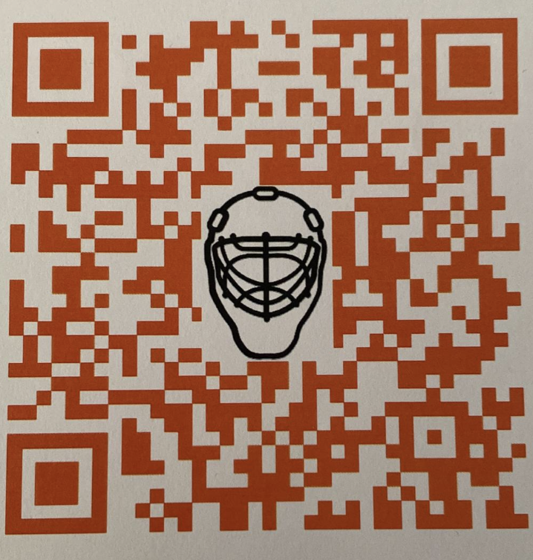
Wie integriere ich Torhütertraining im Team Training?
QR Code ist für Torhüterbuchbestellung von Christian Coray
Notes:
Verhindern das Goalie sich nur auf dem Punkt fokussiert von dem aus geschossen wird.
Phantasie ist gefragt und „Out of the Box“ denken.

Slide 12
Neuerung U15 Juniorinnen
Juniorinnen U15 haben die gleichen Jahrgänge wie die Jungs
Jahrgänge 2008 bis 2010 (2011)
Selektion am 19.06.2022 in separaten Gruppen
Zusammenzüge wie bei den Jungs
Trophy im Mai gegen die anderen U15 Juniorinnen
Gesucht sind noch Assistenz Trainer/innen
Eure Unterstützung ist gefragt
Notes:
Steph, 2 Min
Neuerung U15 Juniorinnen (2 Min., Steph)

Slide 13
Die Rolle des AGUHV
Was bietet der AGUHV heute?
U13 / U15
Swisslos Sportfonds Gelder
aber auch:
RLZ auf Herbst 2022
Unterstützung bei Unihockey Themen (siehe Goali)
Moderation/Unterstützung bei Zusammenarbeiten von Vereinen
...
Notes:
Dominik / Martin, 5 min
Die Rolle des AGUHV
Was können wir als AGUHV bieten?
RLZ im AG
Trainerunterstützung in diversen Bereichen, vor allem auch Goalis
Überleitung zum Podium

Slide 14
Podiumsrunde (Diskussion)
Moderator (Dominik)
Trainer (Remo / Lukas)
Goalitrainer (Mike / André)
Vater mit Unihockey Kids auf div. Leistungsstufen (Steph)
Notes:
Podium mit verschiedenen Rollen
Moderator (Dominik)
Trainer (Remo / Lukas)
Goalitrainer (Mike / André)
Vater mit Unihockey Kids auf div. Leistungsstufen (Steph)
Ich stell mir da vor, dass wir Fragen in einer lockeren Atmosphäre beantworten und wir uns auf dem Podium oder einfach vorne hinsetzen.
Die Fragen werde an Dominik gestellt, der die Beantwortung dann weiterleitet (oder im Notfall interveniert) Beantwortung soll max. 2 Minuten pro Person dauern. Evtl. können auch Themen von zwei Personen diskutiert werden.
Vielleicht gibt es auch die Möglichkeit, eine Flipchart da zu haben um Ideen für Wünsche der Vereine aufzuschreiben.

Slide 15
Abschluss

